Slide 1
Descargado de: wWw.Megaidea.Net
TARJETAS DE INVITACION O FELICITACION QUINCEAÑERAS
SOLAMENTE PARA INSERTAR TEXTO
Las fotografías son referenciales, la tarjeta tiene la ventana transparente para colocar la foto de tu interés. mueve la tarjeta , remueve la foto de la modelo y coloca la foto de tu interés.
La frase “Mis 15 Años” y “15 quinceañera” la puedes quitar si no es de tu agrado.
Puedes aumentar o disminuir el tamaño.
IMPRIMIR PREFERIBLEMENTE EN CARTULINA OPALINA BLANCA O PAPEL FOTOGRAFICO}
Descargado de: wWw.Megaidea.Net

Slide 2
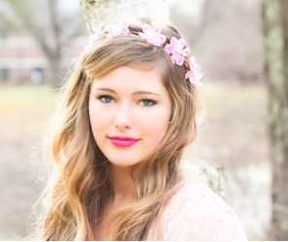
Descargado de: wWw.Megaidea.Net
Daniel Gómez Ruiz
Mariana López de Gomes
Tienen el gusto de invitarlos a los
15 años de Natalie
a celebrarse el día 25 de Agosto en los salón Guaicaipuro del Hotel Tamanaco a las 8:00 p.m.

Slide 3
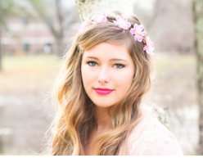
Descargado de: wWw.Megaidea.Net
Mis 15 años
Daniel Gómez Ruiz
Mariana López de Gómez
Tienen el gusto de invitarlos a los
15 años de Natali
A celebrarse el día 25 de Agosto en los el salón Guaicaipuro del Hotel Tamanaco a las 8:00 p.m.

Slide 4
Descargado de: wWw.Megaidea.Net
Mis 15 años
Daniel Gómez Ruiz
Mariana López de Gómez
Tienen el gusto de invitarlos a los
15 años de Natali
A celebrarse el día 25 de Agosto en los el salón Guaicaipuro del Hotel Tamanaco a las 8:00 p.m.

Slide 5
Descargado de: wWw.Megaidea.Net
Daniel Gómez Ruiz
Mariana López de Gómez
Tienen el gusto de invitarlos a los
15 años de Natali
A celebrarse el día 25 de Agosto en el salón Guaicaipuro del Hotel Tamanaco a las 8:00 p.m.

Slide 6
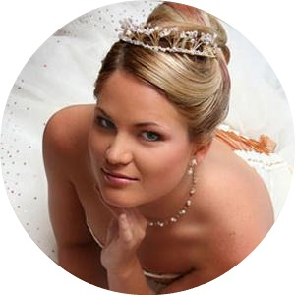
Descargado de: wWw.Megaidea.Net
Daniel Gómez Ruiz
Mariana López de Gomes
Tienen el gusto de invitarlos a los
15 años de Natalie
a celebrarse el día 25 de Agosto en el salón Guaicaipuro del Hotel Tamanaco a las 8:00 p.m.

Slide 7
Descargado de: wWw.Megaidea.Net
Daniel Gómez Ruiz
Mariana López de Gómez
Tienen el gusto de invitarlos a los
15 años de Natali
A celebrarse el día 25 de Agosto en los el salón Guaicaipuro del Hotel Tamanaco a las 8:00 p.m.

Slide 8
Descargado de: wWw.Megaidea.Net
Daniel Gómez Ruiz
Mariana López de Gómez
Tienen el gusto de invitarlos a los
15 años de Natali
A celebrarse el día 25 de Agosto en los el salón Guaicaipuro del Hotel Tamanaco a las 8:00 p.m.

Slide 9
Descargado de: wWw.Megaidea.Net
Daniel Gómez Ruiz
Mariana López de Gomes
Tienen el gusto de invitarlos a los
15 años de Natalie
a celebrarse el día 25 de Agosto en el salón Guaicaipuro del Hotel Tamanaco a las 8:00 p.m.

Slide 10
Descargado de: wWw.Megaidea.Net
Daniel Gómez Ruiz
Mariana López de Gomes
Tienen el gusto de invitarlos a los
15 años de Natalie
a celebrarse el día 25 de Agosto en el salón Guaicaipuro del Hotel Tamanaco a las 8:00 p.m.

Slide 11
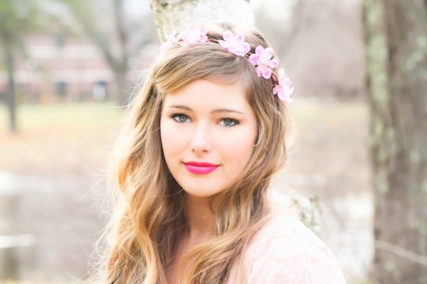
Descargado de: wWw.Megaidea.Net
Daniel Gómez Ruiz
Mariana López de Gómez
Tienen el gusto de invitarlos a los
15 años de Natali
A celebrarse el día 25 de Agosto en el salón Guaicaipuro del Hotel Tamanaco a las 8:00 p.m.

Slide 12
Descargado de: wWw.Megaidea.Net
Daniel Gómez Ruiz
Mariana López de Gomes
Tienen el gusto de invitarlos a los
15 años de Natalie
a celebrarse el día 25 de Agosto
en el salón Guaicaipuro del Hotel Tamanaco a las 8:00 p.m.

Slide 13
Descargado de: wWw.Megaidea.Net
Daniel Gómez Ruiz
Mariana López de Gomes
Tienen el gusto de invitarlos a los
15 años de Natalie
a celebrarse el día 25 de Agosto del año 2016 en el salón Guaicaipuro del Hotel Tamanaco a las 8:00 p.m.

Slide 14
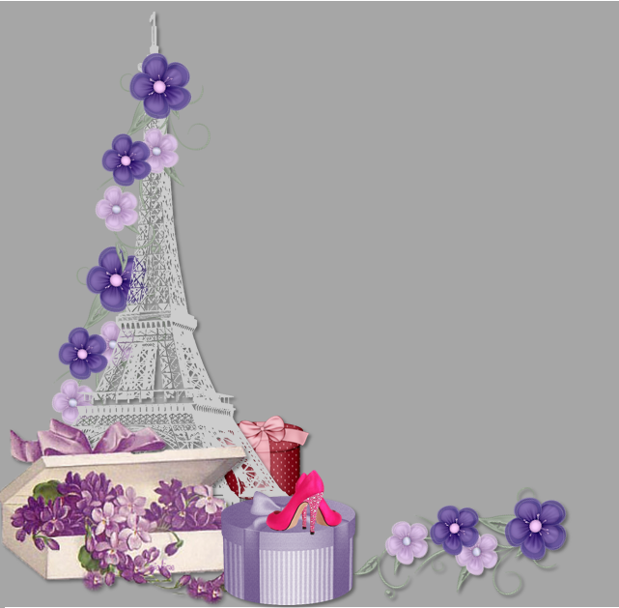
Descargado de: wWw.Megaidea.Net
Daniel Gómez Ruiz
Mariana López de Gomes
Tienen el gusto de invitarlos a los
15 años de Natalie
a celebrarse el día 25 de Agosto en el salón Guaicaipuro del Hotel Tamanaco a las 8:00 p.m.

Slide 15
Descargado de: wWw.Megaidea.Net
Daniel Gómez Ruiz
Mariana López de Gomes
Tienen el gusto de invitarlos a los
15 años de Natalie
a celebrarse el día 25 de Agosto en el
salón Guaicaipuro del Hotel Tamanaco a las 8:00 p.m.

Slide 16
Descargado de: wWw.Megaidea.Net
Daniel Gómez Ruiz
Mariana López de Gomes
Tienen el gusto de invitarlos a los
15 años de Natalie
a celebrarse el día 25 de Agosto en el salón Guaicaipuro del Hotel Tamanaco a las 8:00 p.m.

Slide 17
Descargado de: wWw.Megaidea.Net
Daniel Gómez Ruiz
Mariana López de Gomes
Tienen el gusto de invitarlos a los
15 años de Natalie
a celebrarse el día 25 de Agosto en el salón Guaicaipuro del Hotel Tamanaco a las 8:00 p.m.

Slide 18
Descargado de: wWw.Megaidea.Net
Daniel Gómez Ruiz
Mariana López de Gomes
Tienen el gusto de invitarlos a los
15 años de Natalie
a celebrarse el día 25 de Agosto en el salón Guaicaipuro del Hotel Tamanaco a las 8:00 p.m.

Slide 19
Descargado de: wWw.Megaidea.Net
Daniel Gómez Ruiz
Mariana López de Gomes
Tienen el gusto de invitarlos a los
15 años de Natalie
a celebrarse el día 25 de Agosto en el salón Guaicaipuro del Hotel Tamanaco a las 8:00 p.m.

Slide 20
Descargado de: wWw.Megaidea.Net
Daniel Gómez Ruiz
Mariana López de Gomes
Tienen el gusto de invitarlos a los
15 años de Natalie
a celebrarse el día 25 de Agosto en el
salón Guaicaipuro del Hotel Tamanaco a las 8:00 p.m.

Slide 21
Descargado de: wWw.Megaidea.Net
Daniel Gómez Ruiz
Mariana López de Gómez
Tienen el gusto de invitarlos a los
15 años de Natali
A celebrarse el día 25 de Agosto en el salón Guaicaipuro del Hotel Tamanaco a las 8:00 p.m.

Slide 22
Descargado de: wWw.Megaidea.Net
Daniel Gómez Ruiz
Mariana López de Gomes
Tienen el gusto de invitarlos a los
15 años de Natalie
a celebrarse el día 25 de Agosto en el salón Guaicaipuro del Hotel Tamanaco a las 8:00 p.m.

Slide 23
Descargado de: wWw.Megaidea.Net
Daniel Gómez Ruiz
Mariana López de Gómez
Tienen el gusto de invitarlos a los
15 años de Natali
A celebrarse el día 25 de Agosto en el salón Guaicaipuro del Hotel Tamanaco a las 8:00 p.m.

Slide 24
Descargado de: wWw.Megaidea.Net
Daniel Gómez Ruiz
Mariana de Gómez
Tienen el gusto de invitarlos a los
15 años de
Natali
A celebrarse el día 25 de Agosto en el salón Guaicaipuro del Hotel Tamanaco a las 8:00 p.m.

Slide 25
Descargado de: wWw.Megaidea.Net
Daniel Gómez Ruiz
Mariana López de Gómez
Tienen el gusto de invitarlos a los
15 años de Natali
A celebrarse el día 25 de Agosto en el salón Guaicaipuro del Hotel Tamanaco a las 8:00 p.m.

Slide 26
Descargado de: wWw.Megaidea.Net
Daniel Gómez Ruiz
Mariana López de Gomes
Tienen el gusto de invitarlos a los
15 años de Natalie
a celebrarse el día 25 de Agosto en el salón Guaicaipuro del Hotel Tamanaco a las 8:00 p.m.

Slide 27
Descargado de: wWw.Megaidea.Net
Daniel Gómez Ruiz
Mariana López de Gomes
Tienen el gusto de invitarlos a los
15 años de Natalie
a celebrarse el día 25 de Agosto en el salón Guaicaipuro del Hotel Tamanaco a las 8:00 p.m.

Slide 28
Descargado de: wWw.Megaidea.Net
Daniel Gómez Ruiz
Mariana López de Gomes
Tienen el gusto de invitarlos a los
15 años de Natalie
a celebrarse el día 25 de en el salón Guaicaipuro del Hotel Tamanaco a las 8:00 p.m.

Slide 29
Descargado de: wWw.Megaidea.Net
Daniel Gómez Ruiz
Mariana López de Gómez
Tienen el gusto de invitarlos a los
15 años de Natali
A celebrarse el día 25 de Agosto en el salón Guaicaipuro del Hotel Tamanaco a las 8:00 p.m.

Slide 30
Descargado de: wWw.Megaidea.Net
Daniel Gómez Ruiz
Mariana López de Gomes
Tienen el gusto de invitarlos a los
15 años de Natalie
a celebrarse el día 25 de en el salón Guaicaipuro del Hotel Tamanaco a las 8:00 p.m.

Slide 31
Descargado de: wWw.Megaidea.Net
Daniel Gómez Ruiz
Mariana López de Gómez
Tienen el gusto de invitarlos a los
15 años de Natali
A celebrarse el día 25 de Agosto en el salón Guaicaipuro del Hotel Tamanaco a las 8:00 p.m.

Slide 32
Descargado de: wWw.Megaidea.Net
Daniel Gómez Ruiz
Mariana López de Gomes
Tienen el gusto de invitarlos a los
15 años de Natalie
a celebrarse el día 25 de Agosto en el salón Guaicaipuro del Hotel Tamanaco a las 8:00 p.m.

Slide 33
Descargado de: wWw.Megaidea.Net
Daniel Gómez Ruiz
Mariana López de Gomes
Tienen el gusto de invitarlos a los
15 años de Natalie
a celebrarse el día 25 de Agosto en el salón Guaicaipuro del Hotel Tamanaco a las 8:00 p.m.

Slide 34
Descargado de: wWw.Megaidea.Net
Daniel Gómez Ruiz
Mariana López de Gomes
Tienen el gusto de invitarlos a los
15 años de Natalie
a celebrarse el día 25 de Agosto del año 2016 en el salón Guaicaipuro del Hotel Tamanaco a las 8:00 p.m.

Slide 35
Descargado de: wWw.Megaidea.Net
Daniel Gómez Ruiz
Mariana López de Gomes
Tienen el gusto de invitarlos a los
15 años de Natalie
a celebrarse el día 25 de Agosto en el salón Guaicaipuro del Hotel Tamanaco a las 8:00 p.m.

Slide 36
Descargado de: wWw.Megaidea.Net
Daniel Gómez Ruiz
Mariana López de Gómez
Tienen el gusto de invitarlos a los
15 años de Natali
A celebrarse el día 25 de Agosto en el salón Guaicaipuro del Hotel Tamanaco a las 8:00 p.m.

Slide 37
Descargado de: wWw.Megaidea.Net
Daniel Gómez Ruiz
Mariana López de Gómez
Tienen el gusto de invitarlos a los
15 años de Natali
A celebrarse el día 25 de Agosto en el salón Guaicaipuro del Hotel Tamanaco a las 8:00 p.m.

Slide 38
Descargado de: wWw.Megaidea.Net
Daniel Gómez Ruiz
Mariana López de Gomes
Tienen el gusto de invitarlos a los
15 años de Natalie
a celebrarse el día 25 de Agosto en el salón Guaicaipuro del Hotel Tamanaco a las 8:00 p.m.

Slide 39
Descargado de: wWw.Megaidea.Net
Daniel Gómez Ruiz
Mariana López de Gomes
Tienen el gusto de invitarlos a los
15 años de Natalie
a celebrarse el día 25 de Agosto en los salón Guaicaipuro del Hotel Tamanaco a las 8:00 p.m.

Slide 40
Descargado de: wWw.Megaidea.Net
Daniel Gómez Ruiz
Mariana López de Gómez
Tienen el gusto de invitarlos a los
15 años de Natali
A celebrarse el día 25 de Agosto en los el salón Guaicaipuro del Hotel Tamanaco a las 8:00 p.m.

Slide 41
Descargado de: wWw.Megaidea.Net
Daniel Gómez Ruiz
Mariana López de Gomes
Tienen el gusto de invitarlos a los
15 años de Natalie
a celebrarse el día 25 de Agosto en los salón Guaicaipuro del Hotel Tamanaco a las 8:00 p.m.

Slide 42
Descargado de: wWw.Megaidea.Net
NATALIE
Estas cordialmente invitado (a) a celebrar mis 15 años
PREFERENCIAL
TICKET INVITACION
21-08-2016
Salón Guaicaipuro Hotel Tamanaco
9,00 P.M.

Slide 43
Descargado de: wWw.Megaidea.Net
Estas cordialmente invitado (a) a celebrar mis
15 años
TICKET INVITACION
NATALIE
Fecha
21-08-2016
Recepción
Salón Guaicaipuro Hotel Tamanaco
Hora
9,00 P.M.

Slide 44
Descargado de: wWw.Megaidea.Net
Estas cordialmente invitado (a) a celebrar mis 15 años
TICKET INVITACION
NATALIE
A celebrarse el día 25 de Agosto en los el salón Guaicaipuro del Hotel Tamanaco a las 8:00 p.m.

Slide 45
Descargado de: wWw.Megaidea.Net
Estas cordialmente invitado (a) a celebrar mis 15 años
NATALIE
El 24 de Agosto, a las 9:00 p.m.
en el Salón Guaicaipuro Hotel Tamanaco

Slide 46
Descargado de: wWw.Megaidea.Net
Estas cordialmente invitado (a) a celebrar mis 15 años
NATALIE
21-08-2016
9,00 P.M.
Salón Guaicaipuro Hotel Tamanaco

Slide 47
Descargado de: wWw.Megaidea.Net
Daniel Gómez Ruiz
Mariana López de Gómez
Tienen el gusto de invitarlos a los
15 años de Natali
A celebrarse el día 25 de Agosto en los el salón Guaicaipuro del Hotel Tamanaco a las 8:00 p.m.

Slide 48
Descargado de: wWw.Megaidea.Net
15
Años
Natalie
Te invita a celebrar sus 15 años el día 21 de Agosto a las 9:00 p.m. en el Salón de Fiestas de Residencias Palma Real

Slide 49
Descargado de: wWw.Megaidea.Net
Natalie
Te invita a celebrar sus 15 años el día 21 de Agosto a las 9:00 p.m. en el Salón de Fiestas de Residencias Palma Real
15
Años
Bailes, Diversiones y mucho mas

Slide 50
Descargado de: wWw.Megaidea.Net
Daniel Gómez Ruiz
Mariana López de Gómez
Tienen el gusto de invitarlos a los
15 años de Natali
A celebrarse el día 25 de Agosto en los el salón Guaicaipuro del Hotel Tamanaco a las 8:00 p.m.

Slide 51
Descargado de: wWw.Megaidea.Net
Daniel Gómez Ruiz
Mariana López de Gómez
Tienen el gusto de invitarlos a los
15 años de Natali
A celebrarse el día 25 de Agosto en los el salón Guaicaipuro del Hotel Tamanaco a las 8:00 p.m.

